Slide 1
DCII字幕bitmap位图解压缩算法的实现

Slide 2
DCII字幕
美国国家字幕标准
阿根廷客户使用
嵌入DVB标准流中

Slide 3
Bitmap位图
像素矩阵 10 * 5
○○○○●○○○○○ 0000100000
○○○●○●○○○○ 0001010000
○○●●●●●○○○ 0011111000
○●○○○○○●○○ 0100000100
●○○○○○○○●○ 1000000010

Slide 4
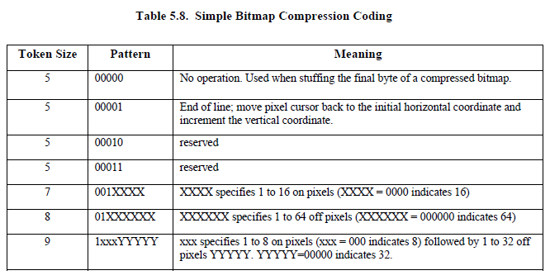
压缩及解压缩

Slide 5
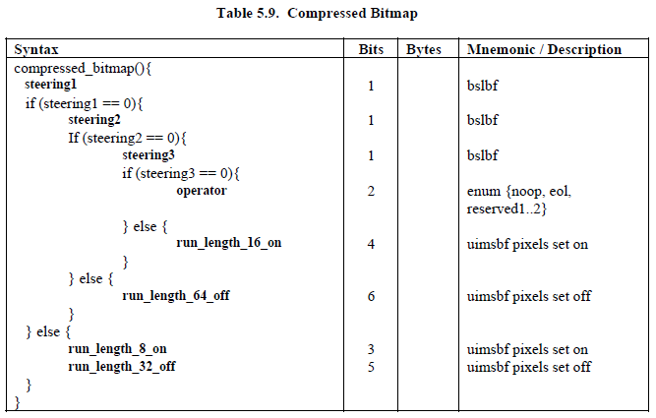

Slide 6
Bit序列求值算法
算法要求：
从一个unsigned char数组中任意bit位置开始，计算长度小于8的一段bit序列的值。
函数原型：
unsigned char getBitsValueOfCharArray(unsigned char *charArray, int bitIndex, int size)；
charArray：用来取值的unsigned char数组；
bitIndex：取值的起始bit位置；
size：取值的bit数量；
性能要求： 运行一千万次耗时小于1秒；

Slide 7
测试代码：
unsigned long long res = 0;
unsigned char charArray[] = {21,32,33,14,45,76,97,18,49,16,41,72,13,94,65,16};
int i = 0;
for (i = 0; i < 10000000; i++) {
int bitIndex = i % 111;
int size = i % 7 + 1;
unsigned char value = getBitsValueOfCharArray(charArray, bitIndex, size);
res += value;
}
printf("res %lld\n", res); //120978102

Slide 8
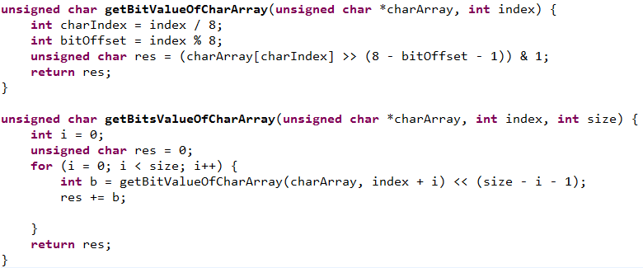
算法A

Slide 9
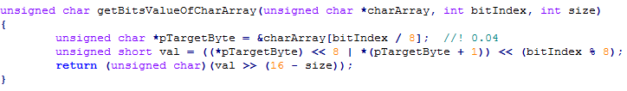
算法B

Slide 10
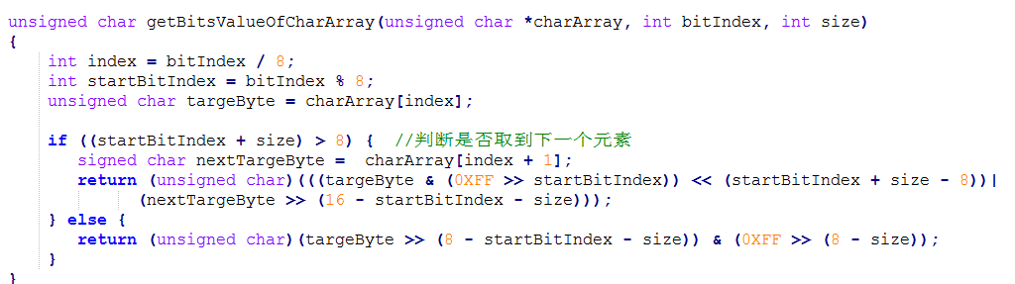
算法C

Slide 11
算法D

